Slide 1
Penggunaan Bahasa Inggris pada Artikel Jurnal Ilmiah
Harisa Mardiana

Slide 2
Persiapkan Artikel
Dalam artikel jurnal Ilmiah →seperangkat aturan yang harus ditaati, bersifat eksplisit, formal, factual, objektif dan analitis.
Menaati Etika Publikasi →Tidak menyulitkan pengelola atau editor jurnal ilmiah.
Penulisan artikel jurnal ilmiah kompleks, formal, objektif, eksplisit, terlindung nilai, dan bertanggung jawab.
Diatur dan direncanakan dengan tepat dan akurat.

Slide 3
Masalah yang sering terjadi
Reviewer rules: more than 6 grammatical errors in the abstract, then “I do not want to read it anymore, waste my time” carefully reading the rest.”
1. Grammar mistakes and numbering errors
forms of number: 1, 2, …; I, II, …
short forms: e.g.; etc., et al., i. e., a.m.; p.m.;…
degrees of comparison: easier, more than…
superlative: easiest, the most

Slide 4
2. Spelling mistakes rules of using of capital letters (the Houses of Parliament, Pride and Prejudice, United States of America, etc.)
Rules of hyphenation (long-term solution, an up-to-date user guide)
solid (notebook, superman, etc.)
separate writing of words (real estate, living room, etc.)

Slide 5
3. Ketidakkonsistenan dalam format dokumen - seperti susunan kata baru yang salah dan hubungan bagian kata yang salah
subjek — predikat — objek — bagian kalimat lainnya
4. Kesalahan tanda baca - ini berarti penggunaan tanda baca, seperti koma yang hilang atau tambahan, titik, dan tanda kutip tidak digunakan dengan benar.
5. Kata yang salah tempat - memilih pilihan kata yang tepat akan meningkatkan konten penulisan ke tingkat yang lebih tinggi atau canggih.
  Example: I sprayed the ants in their private places.
  Revision: I sprayed the ants in their hiding places.
6. Paragraf yang tidak terstruktur dengan baik
Kesalahan dalam struktur kalimat.
  The project ran over the deadline, data processing was extensive. X
  The project ran over the deadline. Data processing was extensive.
  The project ran over the deadline; data processing was extensive.

Slide 6
Common Problems
Non-English-speaking menghadapi kesulitan penulisan artikel journal ilmiah dalam bahasa Inggris:
Kalimat yang tidak mengikuti satu sama lain secara logis
Kalimat sulit dimengerti oleh pembaca yang bukan bidang ilmunya contoh: "The Annex IV of the MSFD includes the definition of GES to be applied by MS."
Grammatical errors
Spelling mistakes and typos (Kesalahan ejaan dan kesalahan ketik)

Slide 7
Menyederhanakan bahasa
Original: "Numerous studies in recent years, such as those by Miller (1995) and Smith (1998), have shown that low salinities enhance oyster recruitment."
Suggested: "Low salinities enhance oyster recruitment (Miller, 1995; Smith 1998).“
Hindari kalimat panjang
Kalimat langsung dan pendek lebih disukai!
Kalimat yang panjang tidak membuat tulisan menjadi lebih profesional; karena hanya membingungkan pembaca.
Rata-rata panjang kalimat dalam karya tulis ilmiah sekitar 12 sampai 17 kata.
Konon, membaca satu kalimat dalam satu tarikan napas. Kalimat panjang mencekik pembaca.

Slide 8
Pengulangan yang harus dihindari:
Overusing conjunctive words or phrases such as "However," "In addition," "Moreover." Use these words sparingly.
Phrases without meaning. Learn from the following comments from an Editor: "Never say 'and references therein. … Any reader knows to look at the references in a paper in order to get even more information." Delete "In present paper." It is impossible for it to be in a different paper! You start the conclusions "In this paper, we have prepared....." This is nonsense. The samples were prepared in the laboratory!
Kata-kata yang berulang dengan arti yang mirip, seperti "diagram skematik", "pekerjaan penelitian", dll. Lebih baik menggunakan kata-kata secara terpisah: "skema ini", "diagram itu", "penelitiannya…," "pekerjaan yang dilakukan adalah … "

Slide 9
Other writing don'ts (Yang tidak boleh):
Passive voice for intransitive verbs (which do not have a direct object); only transitive verbs can have passive forms. Hence, you cannot say: "are happened" or "was went.“
The third-person singular form of verbs used for plural subjects (e.g., "the concentrations shows that …" instead of "the concentrations show that …“
Dangling modifiers, in which the subject of the main clause is not the doer (e.g., "To improve the results, the experiment was done again." The experiment cannot improve the results itself. It should be "We did the experiment again to improve the results.")

Slide 10
Don't use spoken abbreviations: "it's," "weren't," "hasn't.“
Never begin a sentence with a numeral: "5 mg of sediment were analysed …" Use: "Sediment (5 mg) was analysed …"
Single-digit numbers should be spelled out; numbers of two or more digits should be expressed as numerals ("four samples" or "25 samples").
In a sentence containing a series of numbers, at least one of which is more than one digit, all of the numbers should be expressed as numerals. (Of the 21 samples, 1 was muddy, 6 gravel, and 14 sandy.)

Slide 11
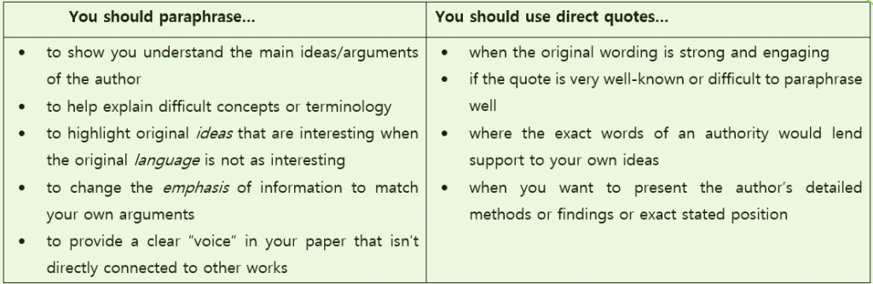
Kapan Parafrase dan Kapan Menggunakan Kutipan Langsung
https://wordvice.com/a-guide-to-paraphrasing-in-research-papers-apa-ama/

Slide 12
Aturan Pemformatan Umum untuk Mengutip dan Parafrase
Kutipan Langsung: cukup “copy and paste" dari kata dan / atau urutan kata asli. Pada semua makalah penelitian dengan pedoman pemformatan (APA, AMA, MLA, dll.), Kutipan teks harus disertai dengan tanda kutip dan kutipan dalam teks.
Parafrase: dapat menyertakan beberapa istilah kunci dari karya asli, tetapi harus menggunakan bahasa baru untuk mewakili karya asli — JANGAN SALIN KARYA ASLI. Saat memparafrasekan, penulis tidak perlu menyertakan tanda kutip, tetapi penulis harus tetap mengutip karya aslinya.

Slide 13
Mengubah Sumber Teks menjadi Parafrase
Bacalah bagian-bagian penting dari materi sumber sampai penulis benar-benar memahami artinya.
Buat beberapa catatan dan buat daftar istilah kunci dari materi sumber.
Tulis paragraf anda sendiri tanpa melihat sumber materi, hanya menggunakan istilah kunci.
Periksa untuk memastikan versi anda menangkap bagian penting dan maksud dari materi sumber.
Tunjukkan di mana parafrase anda dimulai dan diakhiri menggunakan kutipan dalam teks.

Slide 14
Tips untuk Parafrase
Metode berikut untuk membuat parafrasa semakin kuat.
Perhatikan bahwa penulis tidak boleh hanya menerapkan satu dari aturan ini secara terpisah — gabungkan teknik ini untuk mengurangi kemungkinan plagiarisme yang tidak disengaja.
Ubah sumber kalimat passive menjadi aktif.
Dengan mengubah kalimat passive (kalimat aktif menjadi kalimat pasif; kalimat pasif menjadi aktif), penulis dapat mengubah struktur umum parafrase dan memasukkannya ke dalam kata-kata yang lebih milik penulis.

Slide 15
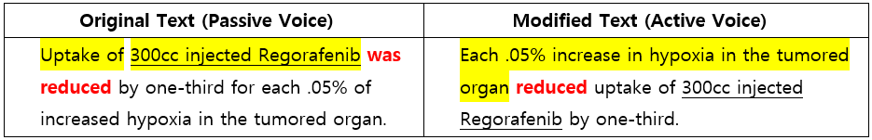
Contoh perubahan kalimat pasif menjadi aktif
Teks berwarna merah menunjukkan perubahan penting dari materi sumber.

Slide 16
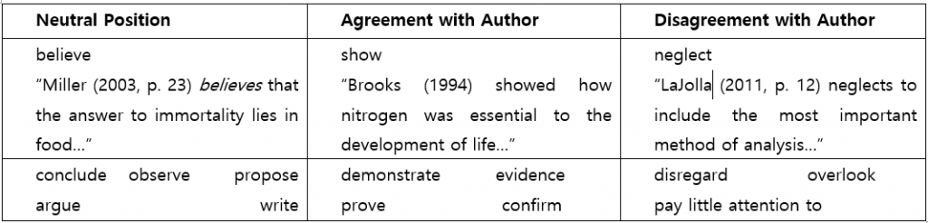
Gunakan kata kerja signaling khusus untuk menunjukkan posisi penulis

Slide 17
Menghindari Plagiarisme
Meskipun parafrase dapat sangat membantu, mengurangi contoh plagiarisme, penulis tetap harus mengikuti aturan kutipan dan referensi dengan hati-hati. Berikut adalah beberapa hal yang harus penulis ingat saat memparafrasakan materi asli apa pun.
Saat penulis memparafrasekan, gunakan istilah penulis sendiri bersama dengan istilah kunci dari bahan sumber.
Meskipun penulis memparafrasekan istilah sendiri, penulis tetap harus memberikan kutipan dalam teks (sesuai dengan persyaratan pemformatan — APA, AMA, MLA, dll.).
Jika penulis mengutip atau memparafrasekan karya penulis sebelumnya, perlakukan itu sebagai karya orang lain (yaitu, penulis masih harus menggunakan tanda kutip dan/atau kutipan).

Slide 18
Contoh Parafrase yang plagiat
Source text taken from the Journal of Applied Psychology website.
Plagiarized Version of Source Text
The Journal of Applied Psychology (JAP 2015) accepts empirical and theoretical investigations that increase knowledge of motivational, affective, cognitive, and behavioral psychological phenomena in many settings, broadly conceived.
These phenomena can be at several levels — individual, teams, or cultures; in professional settings like business, education, training, health, government, or military institutions; and in either public or private sector, in nonprofit or for-profit institutions.
Beberapa kata dalam teks sumber telah diubah atau dihapus, tetapi istilah yang digarisbawahi identik dengan aslinya; secara keseluruhan arti dan bahkan struktur tata bahasanya telah disalin. Akhirnya, tanda petik hilang. Jangan gunakan bahasa yang sama kecuali penulis memberi tanda petik di sekitar konten.

Slide 19
Contoh Multiple Attribution Methods
Dalam contoh ini, detail dalam teks sumber dan bagaimana perubahannya dalam parafrase ditunjukkan dengan warna merah. Perhatikan penggunaan istilah signaling di setiap versi untuk memperkenalkan konten penulis.
Original Source Text: “Fully grown penguins generate pressures of around 74 mm Hg to excrete liquid material and 430 mm Hg to excrete material of higher viscosity similar to that of oil.”
Direct Quote: In her study of Antarctic penguin defecation habits, Brooks (1995, p.4) wrote, “fully grown Chinstrap penguins generate pressures of around 74 mm Hg to excrete liquid material and 430 mm Hg to excrete material of higher viscosity similar to that of oil.”
Paraphrase: When studying Chinstrap penguin defecation habits, Brooks (1995, p.4) observed that fully grown penguins generate a much higher pressure when excreting more viscous fecal matter.
Quote/Paraphrase Combination: When studying penguin defecation habits, Brooks (1995, p.4) observed that fully grown penguins vary in how they excrete waste, generating “pressures of around 74 mm Hg to excrete liquid material and 430 mm Hg to excrete material of higher viscosity similar to that of oil.”

